Slide 1
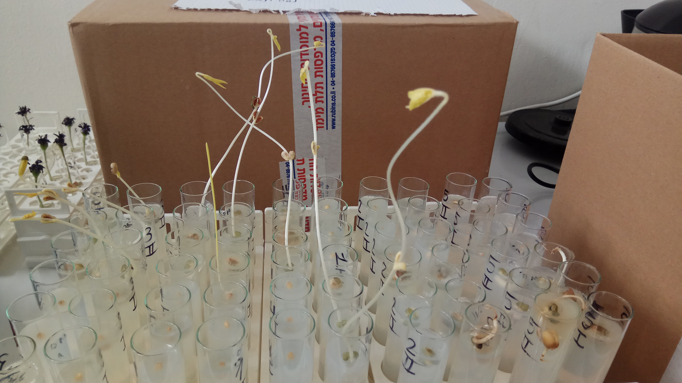
השפעת שיפוע מצע הגדילה על קצב גדילת ניצרון ושורשון הנבט וכיוון גדילתם
ביוחקר בביולוגיה:
השפעת שיפוע מצע הגדילה על קצב גדילת ניצרון ושורשון הנבט וכיוון גדילתם
ביוחקר בביולוגיה:
מיקה פרומר ונעה תמיר

Slide 2
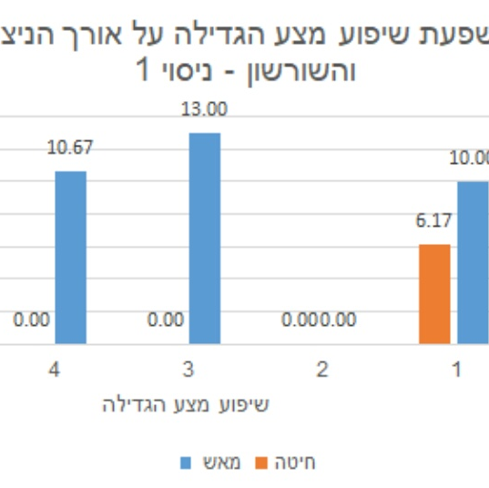
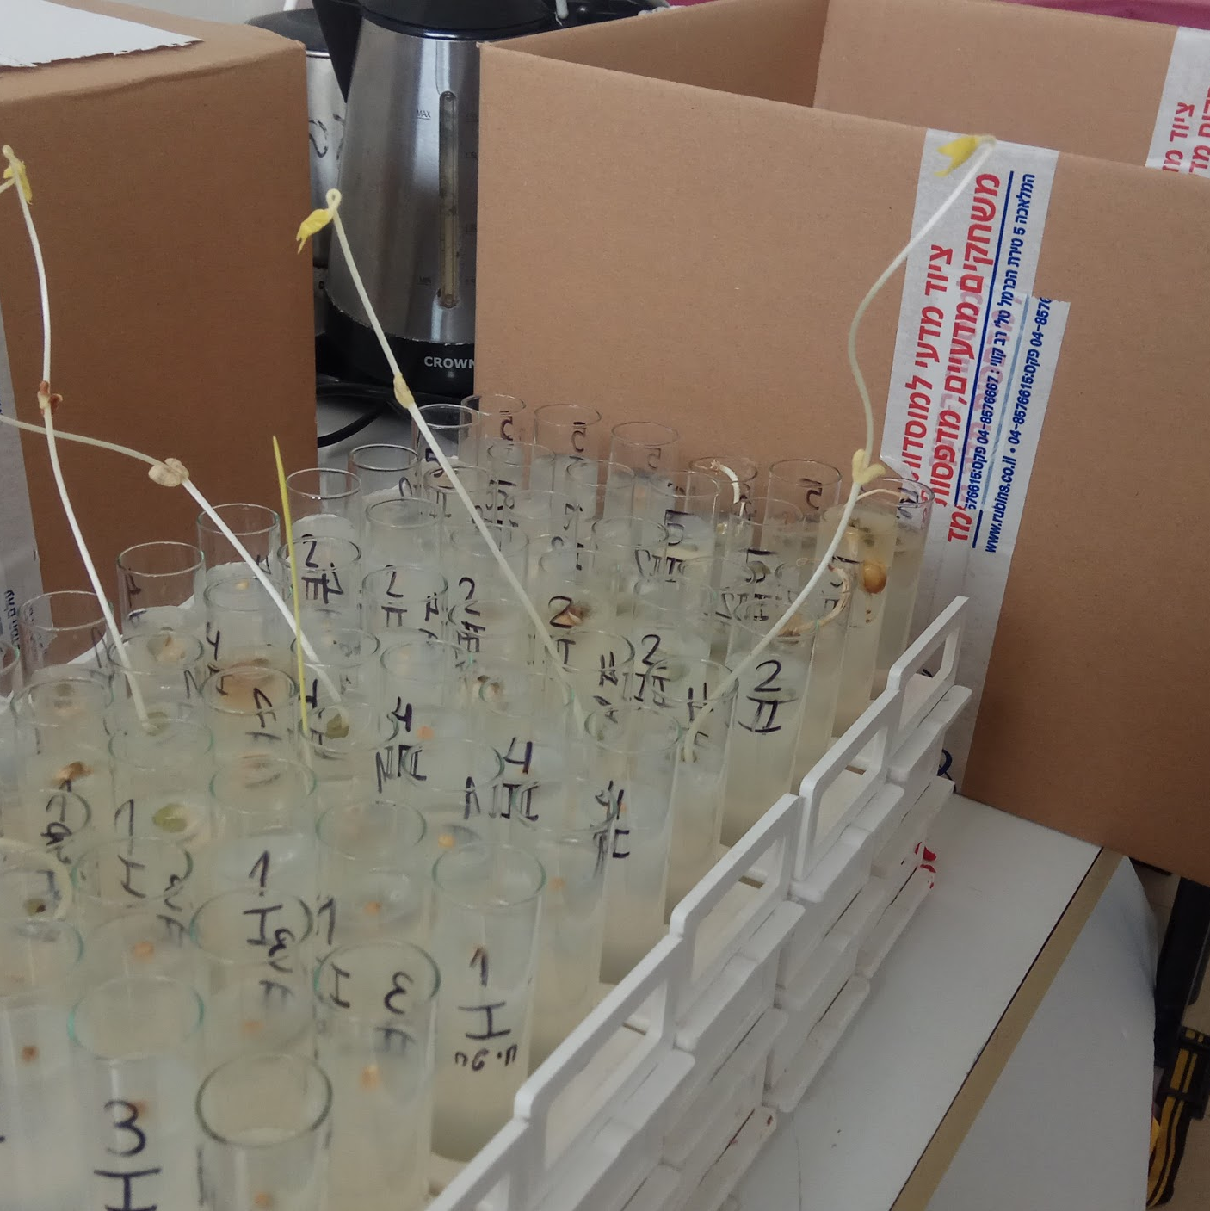
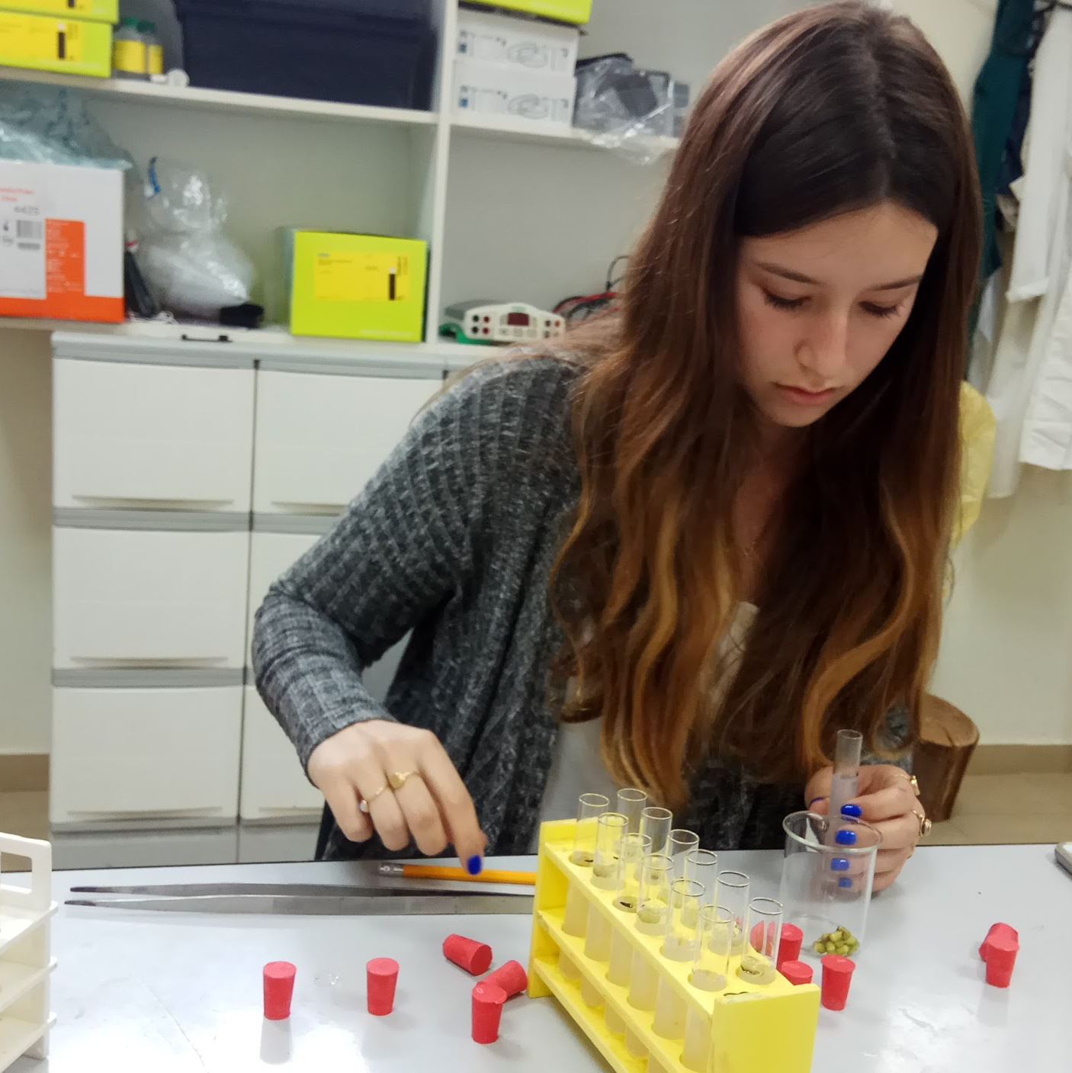
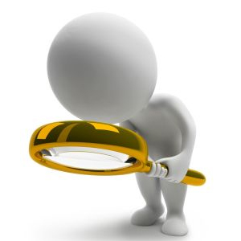
מהלך הביוחקר
עיבוד התוצאות וכתיבת הביוחקר
ביצוע הניסוי
ביצוע הניסוי המקדים
מחקר מקדים ובחירת שאלת החקר
כתיבת הביוחקר מתחילה עוד בשלב הניסוי המקדים ומסתיימת רק לאחר סיום הניסוי העיקרי. מחברת בין כל חלקי העבודה.
בניסוי העיקרי מיישמים את מה שלמדנו מהניסוי המקדים, ובתוצאות שלו נעשה שימוש בשביל לאשר או להפריך את ההשערה.
את הניסוי המקדים עורכים לפני הניסוי העיקרי כדי לסייע לתכנון הניסוי העיקרי על מנת שהוא יבוצע באופן מיטבי.
מעלים רעיונות לניסויים על בסיס ידע קודם ותחומים מעניינים, קוראים וחוקרים את הנושא.

Slide 3
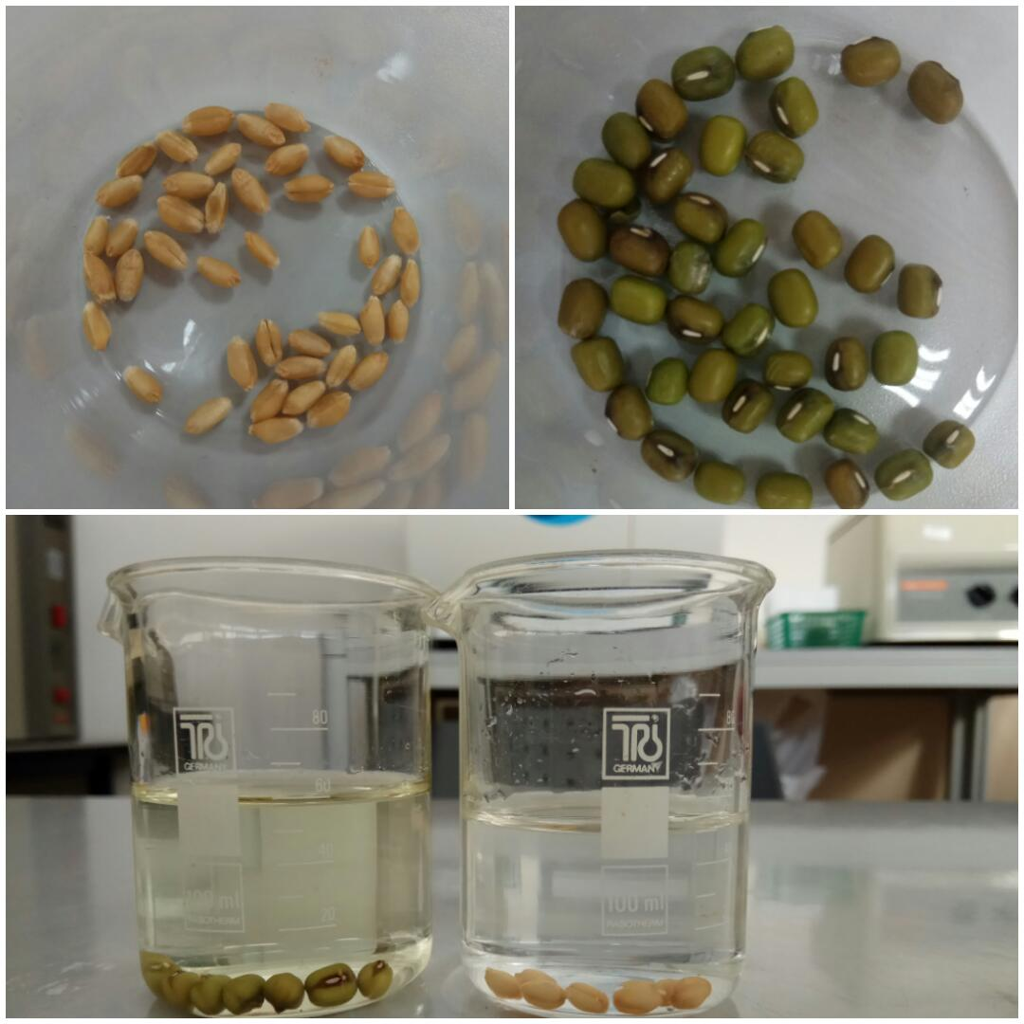
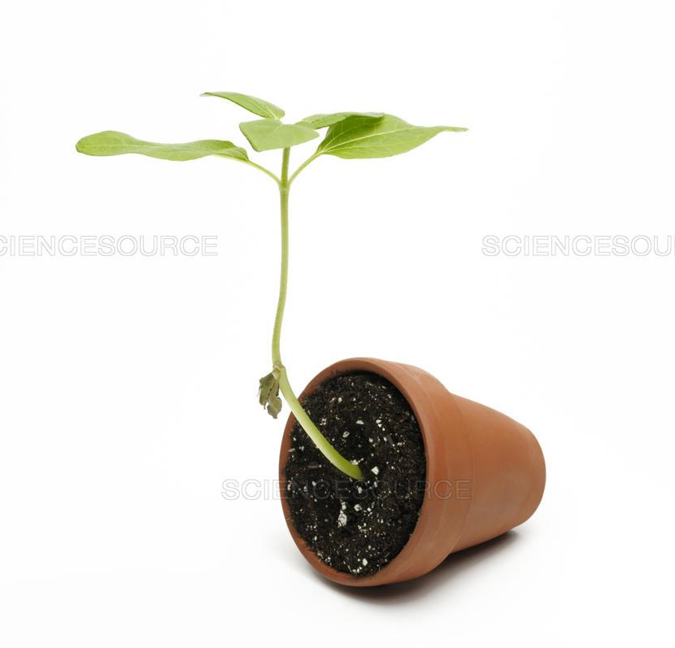
רקע מדעי:
מושגים חשובים:
גאוטרופיזם
פוטוטרופיזם
אוקסין
עמילופלסטים
האורגניזמים אתם בחרנו לעבוד:
חיטה
מאש (לוביה)
Notes:
תופעת הגאוטרופיזם אינה ההשפעה היחידה על הצמח. חוקרים רבים סבורים שהגירוי של כח הכבידה נקלט בשורש הצמח באמצעות גרגירי עמילן המצויים באברונים מיוחדים בתאי הצמח - עמילופלסטיים, והם מצויים בכיפת השורש על פני הדופן התחתונה של התאים. כאשר משנים את תנוחת הצמח או הזרע, העמילופלסטים מסתדרים מחדש על פני הדפנות, שפונות כעת כלפי מטה, כלפי הקרקע. שינוי מיקום העמילופלסטים מפעיל שרשרת תגובות תוך תאיות, המשפיעות על המאזן ההורמונלי בתאים (האוקסין). השינויים ההורמונליים הם שגורמים לכיפוף של השורשון לכיוון כח הכבידה.

Slide 4
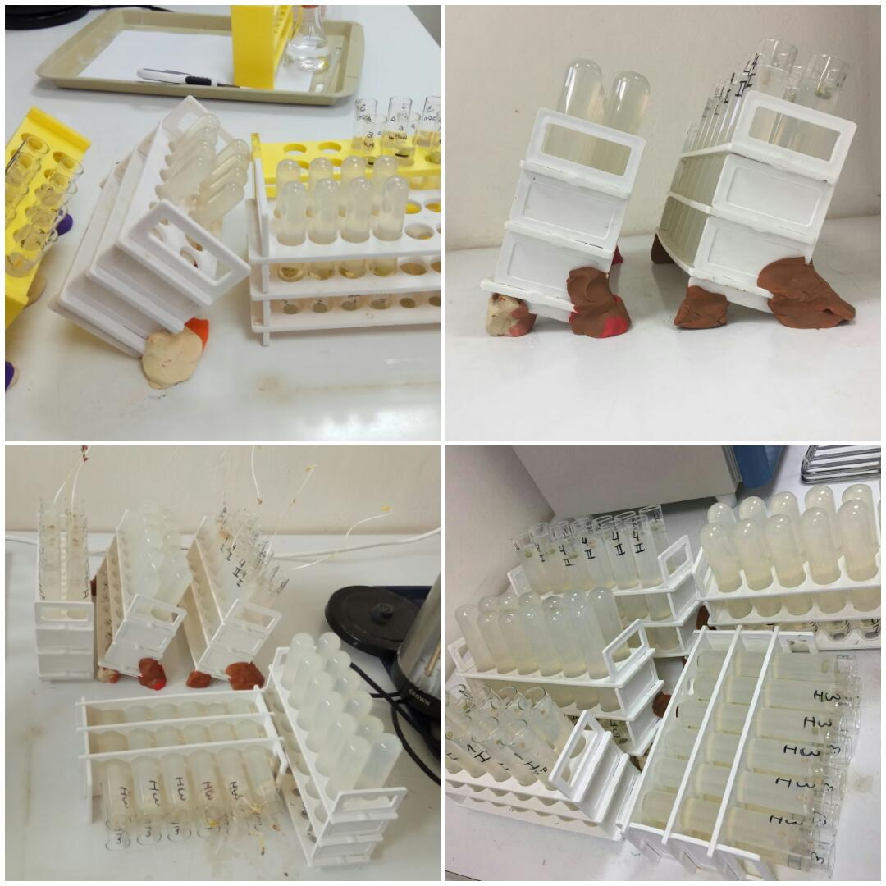
שאלת החקר:
מהי השפעת שיפוע מצע הגדילה על קצב גדילת ניצרון ושורשון הנבט וכיוון גדילתם

Slide 5
השערת הניסוי:
אנחנו שיערנו כי בשיפועים הקיצוניים (במבחנות ההפוכות) צמיחת הניצרון תהיה כלפי מעלה - לכיוון האגר והשורשון כלפי מטה - באוויר. בשיפועים האחרים בהם המבחנה אינה הפוכה שורשי הנבט יגדלו אל תוך האגר (לפי כח הכבידה) והניצרון יגדל כלפי מעלה, כפי שנהוג לראות בטבע. בנוגע לקצב הגדילה - השערתנו הייתה שבמבחנות ההפוכות קצב הגדילה יהיה איטי יותר מאשר במבחנות המשופעות.

Slide 6
מהלך הביוחקר
עיבוד התוצאות וכתיבת הביוחקר
ביצוע הניסוי
ביצוע הניסוי המקדים
מחקר מקדים ובחירת שאלת החקר
כתיבת הביוחקר מתחילה עוד בשלב הניסוי המקדים ומסתיימת רק לאחר סיום הניסוי העיקרי. מחברת בין כל חלקי העבודה.
בניסוי העיקרי מיישמים את מה שלמדנו מהניסוי המקדים, ובתוצאות שלו נעשה שימוש בשביל לאשר או להפריח את ההשערה.
את הניסוי המקדים עורכים לפני הניסוי העיקרי כדי לסייע לתכנון הניסוי העיקרי על מנת שהוא יבוצע באופן מיטבי.
מעלים רעיונות לניסויים על בסיס ידע קודם ותחומים מעניינים, קוראים וחוקרים את הנושא.

Slide 7
בין הניסוי המקדים לעיקרי
לאחר ניסוי מקדים אחד ניגשנו לביצוע הניסוי העיקרי אך נאלצנו לבצע ניסוי עיקרי חדש מכיוון שלא היינו ערוכים נכון לביצוע המדידות.
הבעיות שהיו בניסוי המקדים:
השפעה של הפוטוטרופיזם על תוצאות הניסוי - ללא קופסה
לא חשבנו מספיק לעומק על דרך המדידה
מבחנות רחבות לעומת מבחנות צרות (קוטר מבחנה שונה)
גובה האגר במבחנות

Slide 8
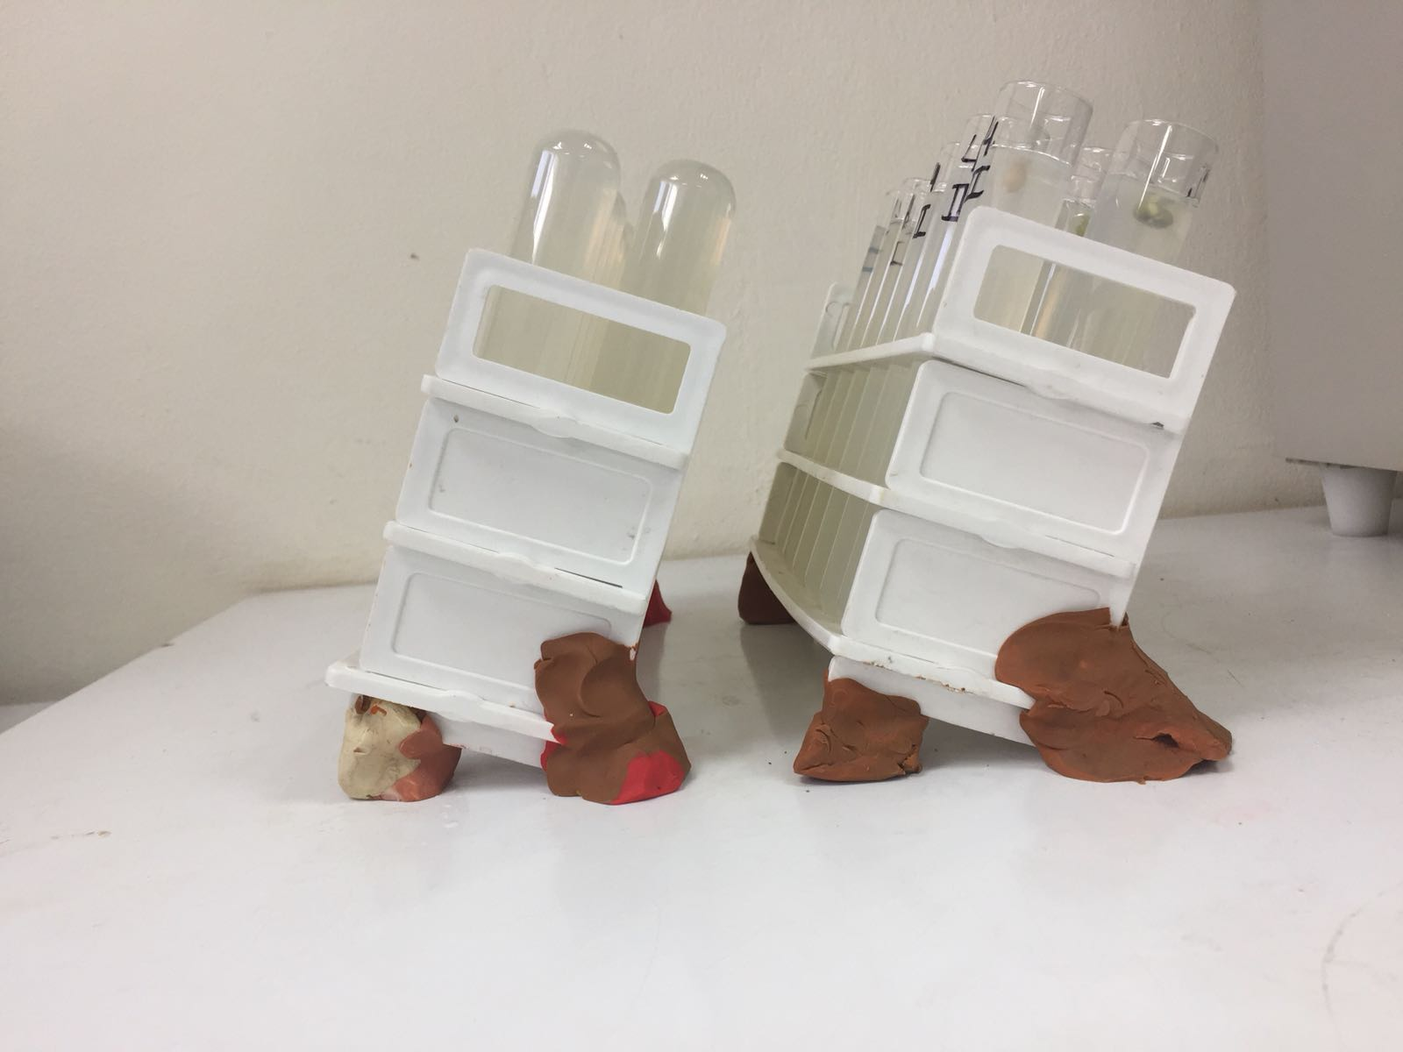
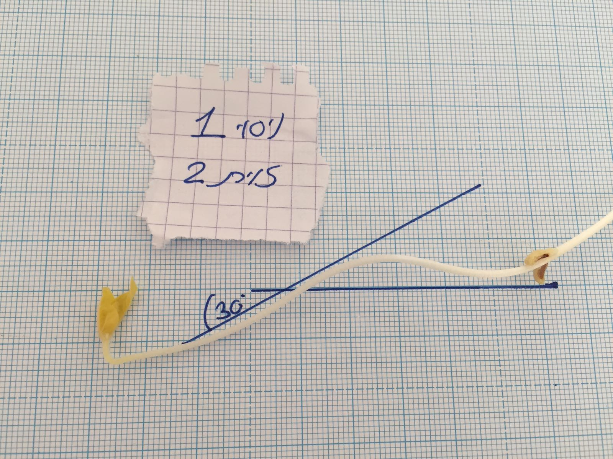
הגורם התלוי (המושפע)
הגורם הבלתי תלוי (המשפיע)
אורך הניצרון ושורשון הנבט של הלוביה והחיטה
שיפוע מצע הגדילה (שיפוע המבחנות)
Notes:
להסביר איך מדדנו את הגורם התלוי ואיך שינינו את הגורם הבלתי תלוי

Slide 9
מהלך הביוחקר
עיבוד התוצאות וכתיבת הביוחקר
ביצוע הניסוי
ביצוע הניסוי המקדים
מחקר מקדים ובחירת שאלת החקר
כתיבת הביוחקר מתחילה עוד בשלב הניסוי המקדים ומסתיימת רק לאחר סיום הניסוי העיקרי. מחברת בין כל חלקי העבודה.
בניסוי העיקרי מיישמים את מה שלמדנו מהניסוי המקדים, ובתוצאות שלו נעשה שימוש בשביל לאשר או להפריח את ההשערה.
את הניסוי המקדים עורכים לפני הניסוי העיקרי כדי לסייע לתכנון הניסוי העיקרי על מנת שהוא יבוצע באופן מיטבי.
מעלים רעיונות לניסויים על בסיס ידע קודם ותחומים מעניינים, קוראים וחוקרים את הנושא.

Slide 10
תוצאות אורך הניצרון והשורשון בניסוי

Slide 11
 | ניסוי 1 |  |  |  |  |  |  |  | ניסוי 2
כיוון המבחנה | מאש |  |  | סטיית תקן | חיטה |  |  | סטיית תקן | מאש |  |  | סטיית תקן | חיטה |  |  | סטיית תקן
 | 1 | 2 | 3 |  | 1 | 2 | 3 |  | 1 | 2 | 3 |  | 1 | 2 | 3
1 | 0 | 0 | 34.5 | 16.26 | 0 | 0 | 0 | 0 | 0 | 0 | 30 | 14.14 | 0 | 0 | 18.5 | 8.72
2 | 4.5 | 1 | 0 | 1.93 | 0 | 0 | 0 | 0 | 0 | 0 | 0 | 0.00 | 0 | 0 | 0 | 0.00
3 | 13 | 0 | 5 | 5.35 | 0 | 0 | 0 | 0 | 14.5 | 15 | 9.5 | 2.48 | 0 | 0 | 0 | 0.00
4 | 32.5 | 30.5 | 2.5 | 13.70 | 0 | 0 | 0 | 0 | 1 | 0 | 31 | 14.38 | 0 | 0 | 0 | 0.00
5 | 0 | 0 | 4 | 1.89 | 0 | 0 | 0 | 0 | 1.5 | 7.5 | 3 | 2.55 | 0 | 0 | 0 | 0.00

Slide 12
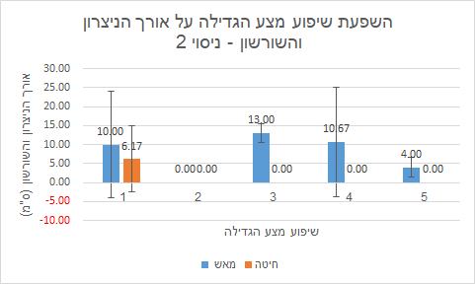
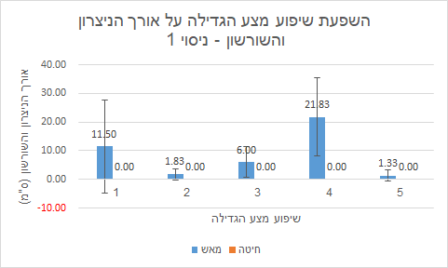
ניסוי 2
ניסוי 1
השפעת שיפוע מצע הגדילה על אורך הניצרון והשורשון
השפעת שיפוע מצע הגדילה על אורך הניצרון והשורשון
Notes:
להסביר איך מדדנו את הגורם התלוי ואיך שינינו את הגורם הבלתי תלוי

Slide 13
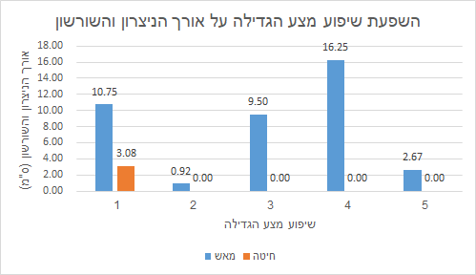
הצגה גרפית של התוצאות:

Slide 14
תוצאות זווית הגדילה של הניצרון והשורשון בניסוי

Slide 15
 | ניסוי 1 |  |  |  |  |  |  |  | ניסוי 2
כיוון המבחנה | מאש |  |  | סטיית תקן | חיטה |  |  | סטיית תקן | מאש |  |  | סטיית תקן | חיטה |  |  | סטיית תקן
 | 1 | 2 | 3 |  | 1 | 2 | 3 |  | 1 | 2 | 3 |  | 1 | 2 | 3
1 | 0 | 0 | 30 | 14.14 | 0 | 0 | 0 | 0 | 0 | 0 | 10 | 4.71 | 0 | 0 | 0 | 0
2 | 62 | 0 | 0 | 29.23 | 0 | 0 | 0 | 0 | 0 | 0 | 0 | 0.00 | 0 | 0 | 0 | 0
3 | 40 | 0 | 90 | 36.82 | 0 | 0 | 0 | 0 | 61 | 58 | 10 | 23.37 | 0 | 0 | 0 | 0
4 | 47.3333 | 50 | 30 | 8.87 | 0 | 0 | 0 | 0 | 30 | 0 | 21 | 12.57 | 0 | 0 | 0 | 0
5 | 0 | 0 | 48 | 22.63 | 0 | 0 | 0 | 0 | 54 | 60.5 | 55 | 2.86 | 0 | 0 | 0 | 0

Slide 16
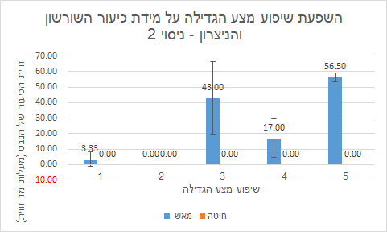
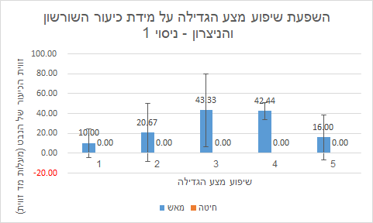
ניסוי 2
ניסוי 1
השפעת שיפוע מצע הגדילה על מידת כיעור הניצרון והשורשון
השפעת שיפוע מצע הגדילה על מידת כיעור הניצרון והשורשון
Notes:
להסביר איך מדדנו את הגורם התלוי ואיך שינינו את הגורם הבלתי תלוי

Slide 17
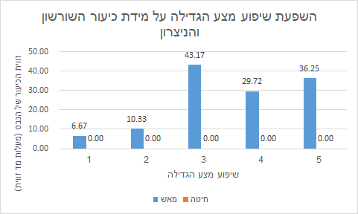
הצגה גרפית של התוצאות:

Slide 18
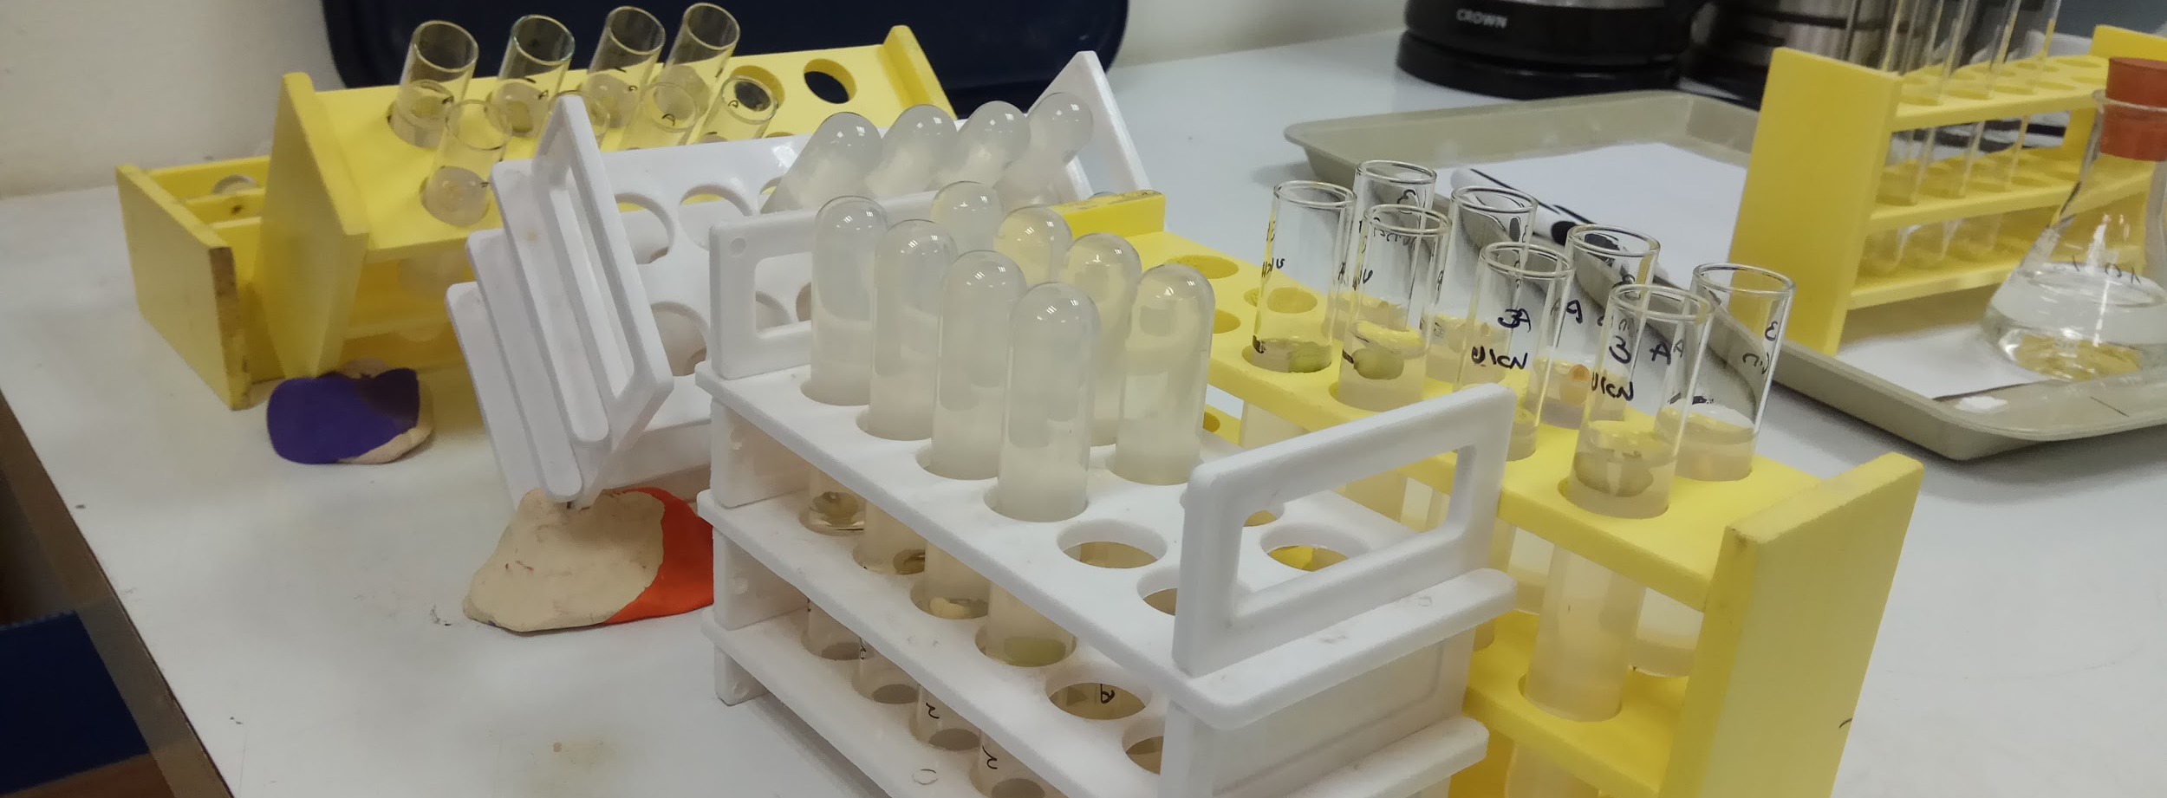
תמונות מתהליך העבודה

